Slide 1
Contabilidad de costos por proceso continuo
Grupo No. 10

Slide 2
Antonio Quevedo Hernández
200812795

Slide 3
CONTABILIDAD DE COSTOS
Contabilidad de Costos como una parte de la contabilidad general o financiera de una entidad industrial o mercantil, proporciona oportunamente a la gerencia, los datos relativos a los costos de producir y vender cada artículo o de suministrar un servicio en particular.

Slide 4
Podemos decir entonces que la contabilidad de costos, es la técnica contable que nos permite conocer en forma detallada, el costo invertido en la elaboración de un producto o servicio cualquiera

Slide 5
IMPORTANCIA DE LA CONTABILIDAD DE COSTOS
La contabilidad de costos sintetiza y registra los costos de los centros fabriles, de servicios y comerciales de una empresa con el fin de que puedan medirse, controlarse e interpretarse los resultados de cada uno de ellos a través de la obtención de costos unitarios y totales en progresivos grados de análisis y correlación.

Slide 6
Principales propósitos de la Contabilidad de Costos
Contribuir al control de las operaciones.
Facilitar la toma de decisiones.
Ayudar a la gerencia en la formulación de objetivos y programas de operación.

Slide 7
Aplicación de la Contabilidad de Costos
La Contabilidad de Costos se aplica principalmente en empresas de productos y servicios. Tiene aplicación concreta en:

Slide 8
Establecimientos agrícolas . Ganaderas.
Bancos
Hospitales
Compañías de Aviación
Supermercados
Industria de la Construcción

Slide 9
CARACTERÍSTICAS DE LA CONTABILIDAD DE COSTOS
La estructura fundamental de la contabilidad de costos está dirigida, donde existan los tres elementos del costo.
La determinación correcta del costo unitario de producción de los artículos o servicios que se realizan.
Una herramienta administrativa-financiera muy importante al aplicar costos estándar.
Una herramienta financiera.

Slide 10
ALCANCE DE LA CONTABILIDAD DE COSTOS
La contabilidad de costos es generalmente considerada y discutida como si fuera aplicable únicamente a las operaciones de manufactura.
Este no es el caso; cada tipo y clase de actividad sin importar el tamaño, en el cual esté envuelto el valor monetario, debe considerar el uso de conceptos y técnicas de la contabilidad de costos.

Slide 11
Vielman Estuardo López González
200713380

Slide 12
FINES PRINCIPALES DE LA CONTABILIDAD DE COSTOS
Control sobre los recursos y las obligaciones del negocio.
Registrar las operaciones
Proporcionar una imagen clara y verídica de la situación financiera que guarda el negocio.

Slide 13
ELEMENTOS DEL COSTO
Materia prima
Mano de obra directa
Gastos indirectos de fabricación

Slide 14
Comportamiento de los gastos indirectos de fabricación
Costos fijos
Costos variables
Costos mixtos
a. Semi-variables
b. Escalonados

Slide 15
CLASIFICACIÓN DE LOS SISTEMAS DE COSTOS
Históricos o reales
Predeterminados

Slide 16
CLASIFICACIÓN DE LOS COSTOS POR EL MÉTODO DE DETERMINARLOS
Por proceso continuo
Por órdenes específicas de fabricación

Slide 17
Características de los costos por proceso continuo
Los costos se acumulan y registran por departamentos o centro de costos.
Los costos unitarios se determinan por departamentos en cada período.
Los costos totales y unitarios de cada departamento son agregados periódicamente analizados y calculados a través del uso de informes de producción.

Slide 18
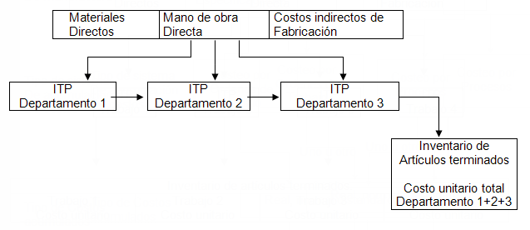
Flujo de un sistema de costos por proceso contínuo.

Slide 19
Práctica Ricardo David Hernández Pocón 200812796

Slide 20
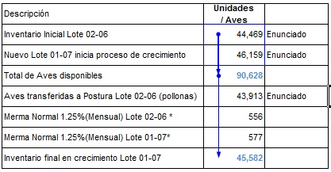
Informe de Producción Centro de Crecimiento

Slide 21
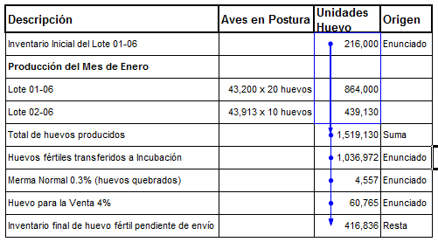
Movimiento del Inventario Centro de Postura

Slide 22
INTEGRACIÓN DE LOS TRASLADOS A INCUBACIÓN
.

Slide 23
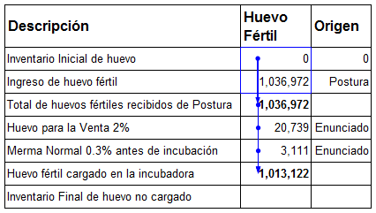
Movimiento del Inventario Huevo Fértil en Incubación
.

Slide 24
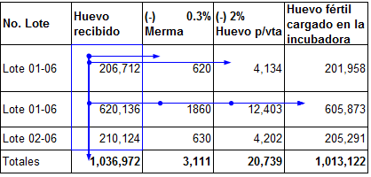
Ingresos a Incubación
.

Slide 25
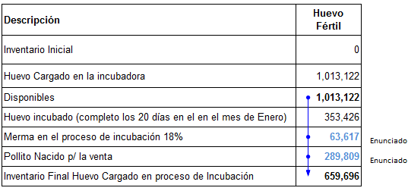
Movimiento del Inventario Huevo Cargado y Nacimientos
.

Slide 26
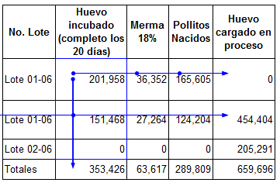
Producción de Pollitos Nacidos y Huevo cargado en proceso
.

Slide 27
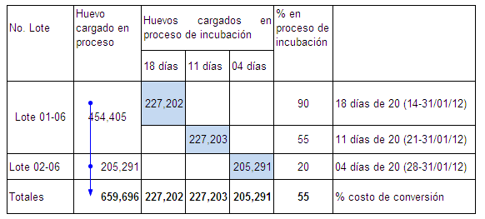
Avance del huevo cargado en Proceso

Slide 28
Vielman Estuardo López González
200713380

Slide 29
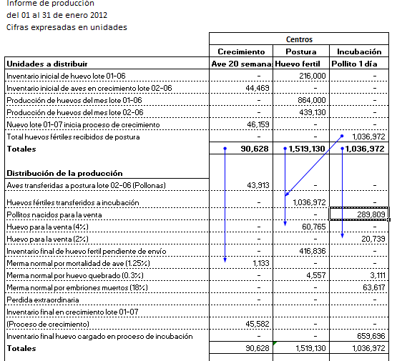

Slide 30
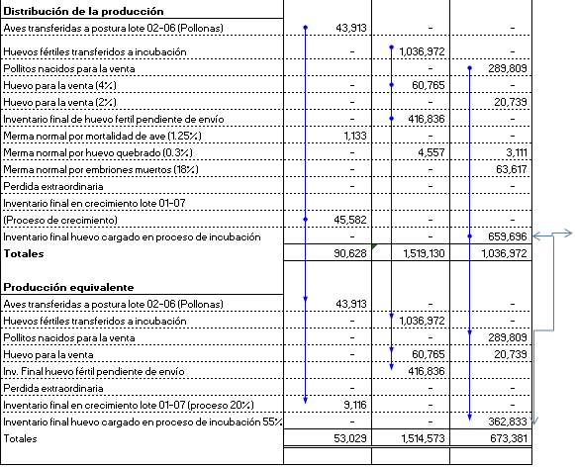
Continuación….

Slide 31
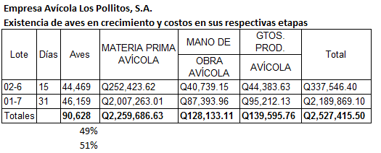
DETERMINACIÓN DE LOS COSTOS DEL MES DE ENERO DEL CENTRO DE CRECIMIENTO

Slide 32
P1
Costos de la producción del huevo incubable.

Slide 33
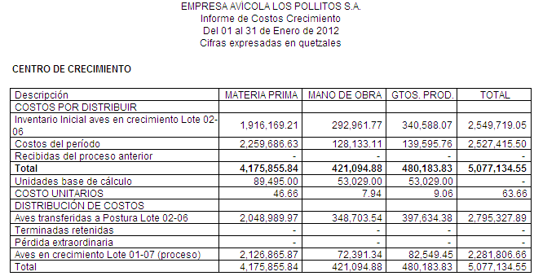
p1

Slide 34
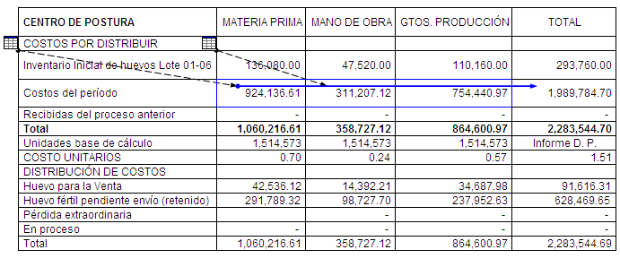
Informe de Costos Postura
p3
p6

Slide 35
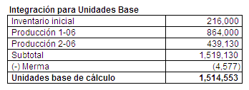

Slide 36
Informe de Costos Incubación
p4

Slide 37
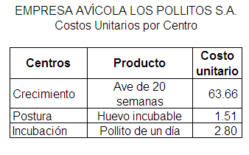

Slide 39
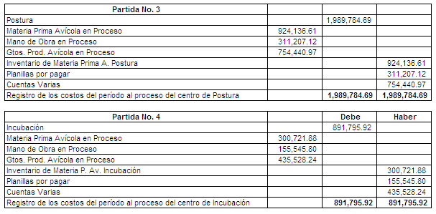

Slide 40
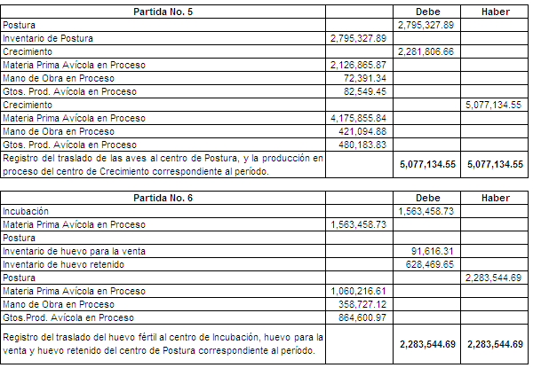

Slide 41
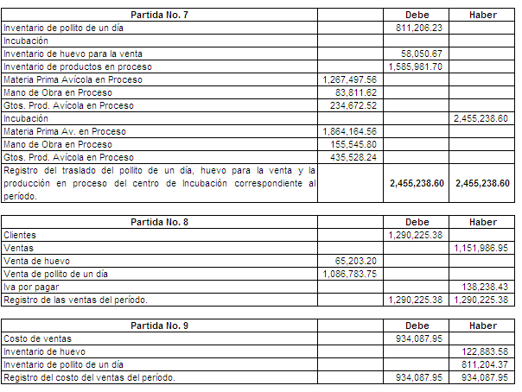

Slide 42
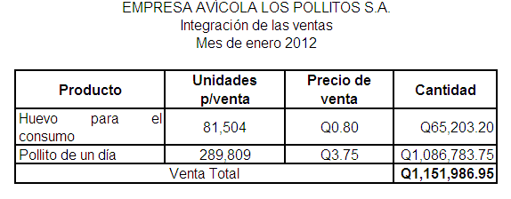
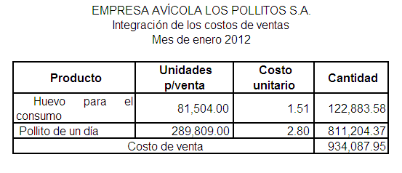

Slide 43
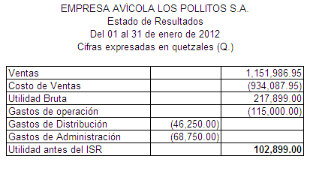

Slide 44
Y hasta pronto Salón 203

